Slide 1
Smart Construction Design3D 2024.8.6リリース版について

Slide 2
リリース項目一覧
Smart Construction Design3Dのアップデートについて、以下の日程・内容にてリリースをいたします。
システムメンテナンスの為、下記日程は該当するサービスのお取扱いができなくなります。
（※リリース日程・時間帯・内容については、状況に応じ変更する場合がございます。予めご了承ください）
日程：日本時間 8月6日(火) 19:00～21:00
NO. | 機能 | 概要 | 詳細
1 | 平場編集(機能改修) | 平場の編集にて、点と面の変更に関する改善 | 平場の編集機能について改修されました。
2 | 作図機能(不具合改修) | オブジェクト追加にてプロットされない不具合の改修 | オブジェクト追加しようとクリックしたとき、ポイントが打たれない不具合について改修されました。
3 | 平場作図(不具合改修) | 平場作図で法面なしにできない不具合の改修 | 平場作図にて法面なしに設定しても法面が作成されてしまう不具合について改修されました。
4 | 断面ビュー(不具合改修) | 仮設道路・床掘の断面ビューで法面が片側しか表示されない不具合の改修 | 仮設道路・床掘を作図し、断面ビューを表示すると法面が片側しか表示されない不具合について改修されました。

Slide 3
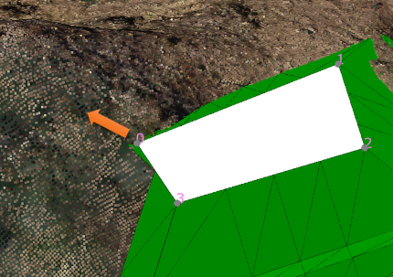
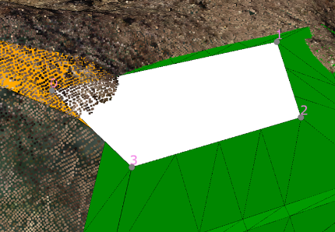
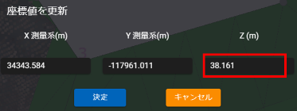
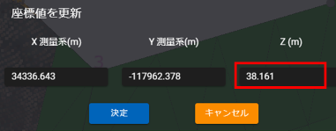
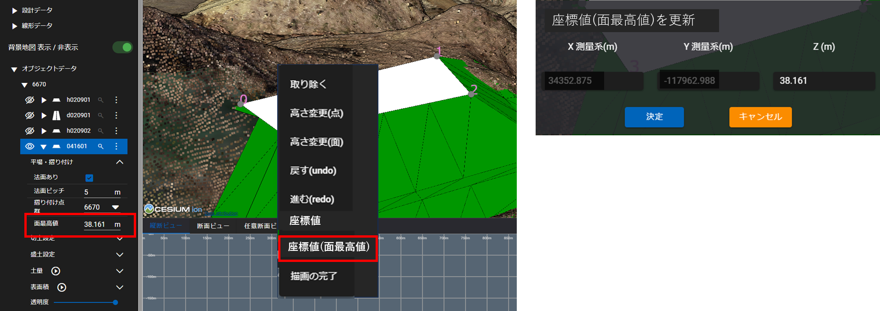
リリース項目一覧
NO. | 対象機能 | 概要
1 | 平場編集 (機能改修) | 概要：平場の編集にて、点と面の変更に関する改善 詳細：以下2点の平場の編集機能について改修されました。
①基準点の移動で高さZ値を変更しないようにする
②左バーの数値の「面最高値」は編集不可とし、3Dビュー上で右クリックメニューに
「座標値(面最高値)」を追加して、座標値画面を表示し、Z(m)を修正可能にする（Ｘ，Ｙは修正不可）

Slide 4
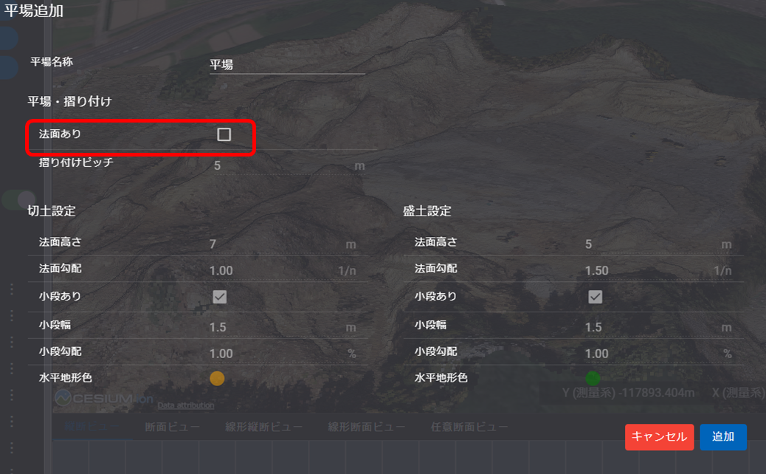
リリース項目一覧
NO. | 対象機能 | 概要
2 | 作図機能 (不具合改修) | 概要：オブジェクト追加にてプロットされない不具合の改修 詳細：仮設道路、平場、床掘すべてにおいて、オブジェクト追加しようとクリックしたとき、反応が悪くポイントが打たれない不具合について改修されました。
3 | 平場作図 (不具合改修) | 概要：平場作図で法面なしにできない不具合の改修 詳細：平場作図にて法面なしに設定しても法面が作成されてしまう不具合について改修されました。

Slide 5
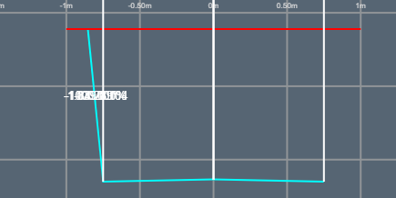
リリース項目一覧
NO. | 対象機能 | 概要
4 | 断面ビュー (不具合改修) | 概要：仮設道路・床掘の断面ビューで法面が片側しか表示されない 詳細：仮設道路・床掘を作図し、断面ビューを表示すると法面が片側しか表示されない不具合について改修されました。

Slide 6
EOF

